Slide 1
Urogenitální systém
Fakulta zdravotnických studií
Technická univerzita v Liberci

Slide 2
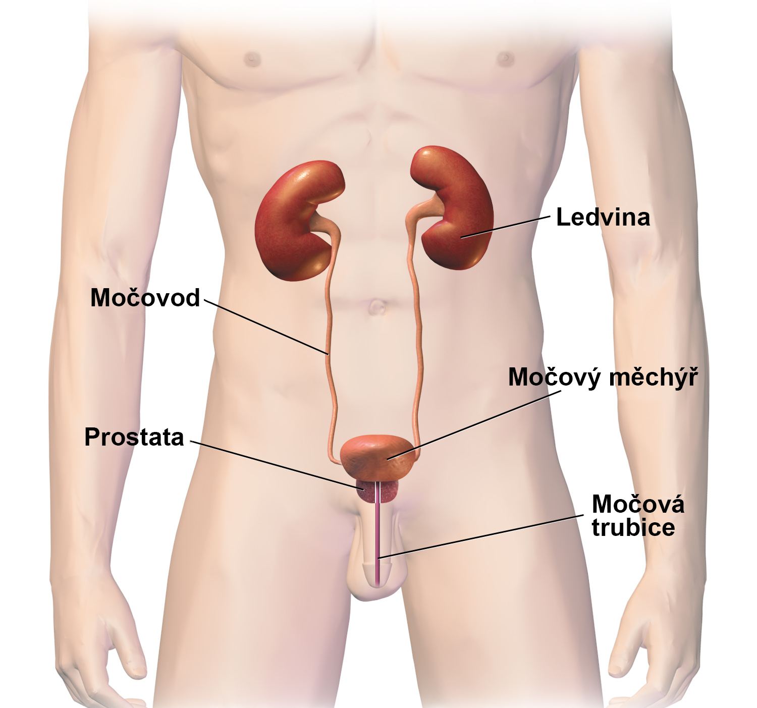
Vylučovací systém
Ledviny
Odvodné cesty močové
- ledvinné kalichy
- ledvinné pánvičky
- močovody
- močový měchýř
- močová trubice
Urogenitální systém

Slide 3
Ledviny
Párový (ren dexter et sinister) parenchymatozní orgán fazolovitého tvaru a elastické konzistence
Uloženy v retroperitoneu
Pro život nezbytný orgán
K plnění funkce stačí jedna ledvina – obvykle dochází k její hypertrofii
Funkce:
Homeostáza – odstraňování katabolitů metabolismu, hospodaření s vodou a elektrolyty
Endokrinní funkce – renin, erytropoetin
Urogenitální systém

Slide 4
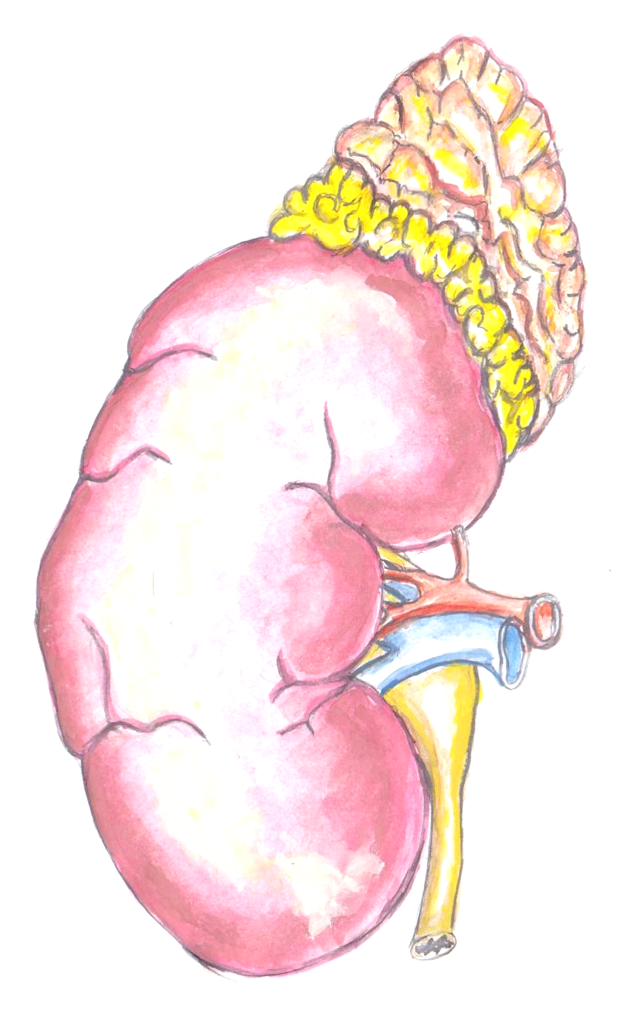
1
2
2
Nadledvina
Tukové pouzdro
Horní pól ledviny
Dolní pól ledviny
Hilus ledviny
Pánvička ledviná
Močovod
2
3
5
Arteria renalis
Vena renalis
6
4
7
Urogenitální systém

Slide 5
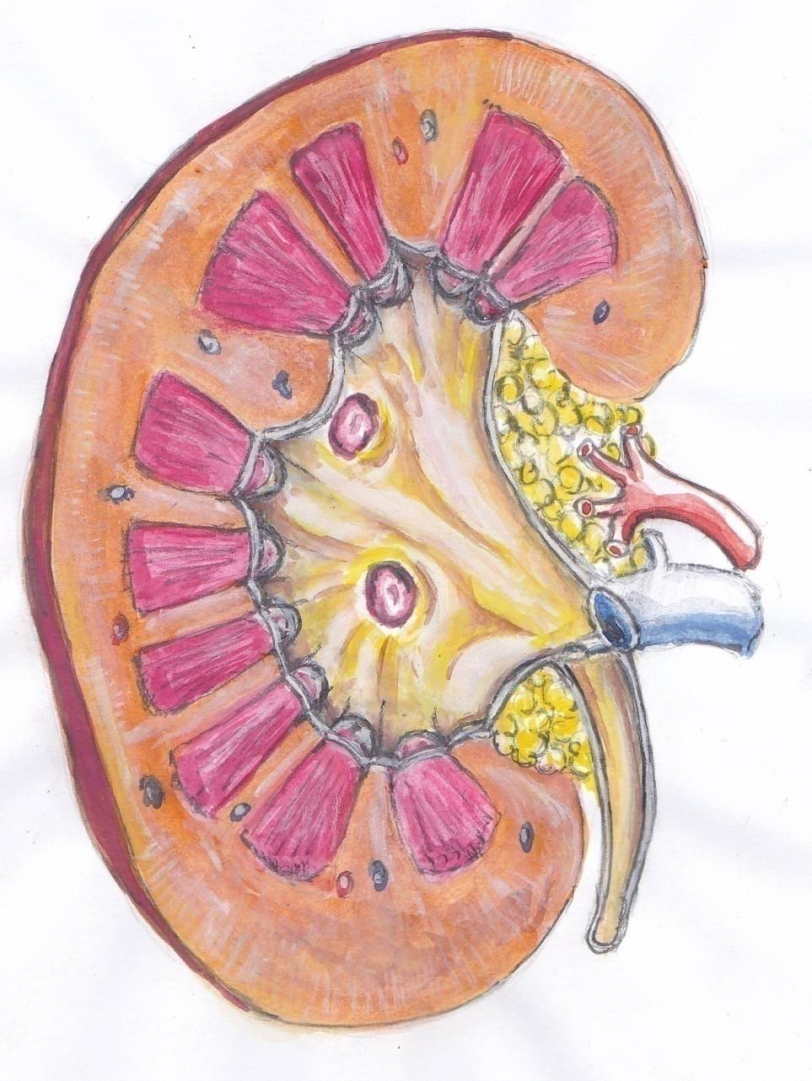
Řez ledvinou:
Ledvinná kůra = cortex renalis:
Má souvislou zevní vrstvu a jako vnitřní nesouvislá vrstva vytváří mezi pyramidami sloupce
Ledvinná dřeň = medulla renalis:
Tvořena pyramidami, které jsou zakončeny papilami, na které nasedají ledvinné kalichy
1
Kůra ledviny: povrchová vrstva
Kůra ledviny: sloupec ledviny (hluboká vrstva kůry)
Pyramida dřeně
Renální papila
Pánvička ledvinná
3
2
5
Urogenitální systém

Slide 6
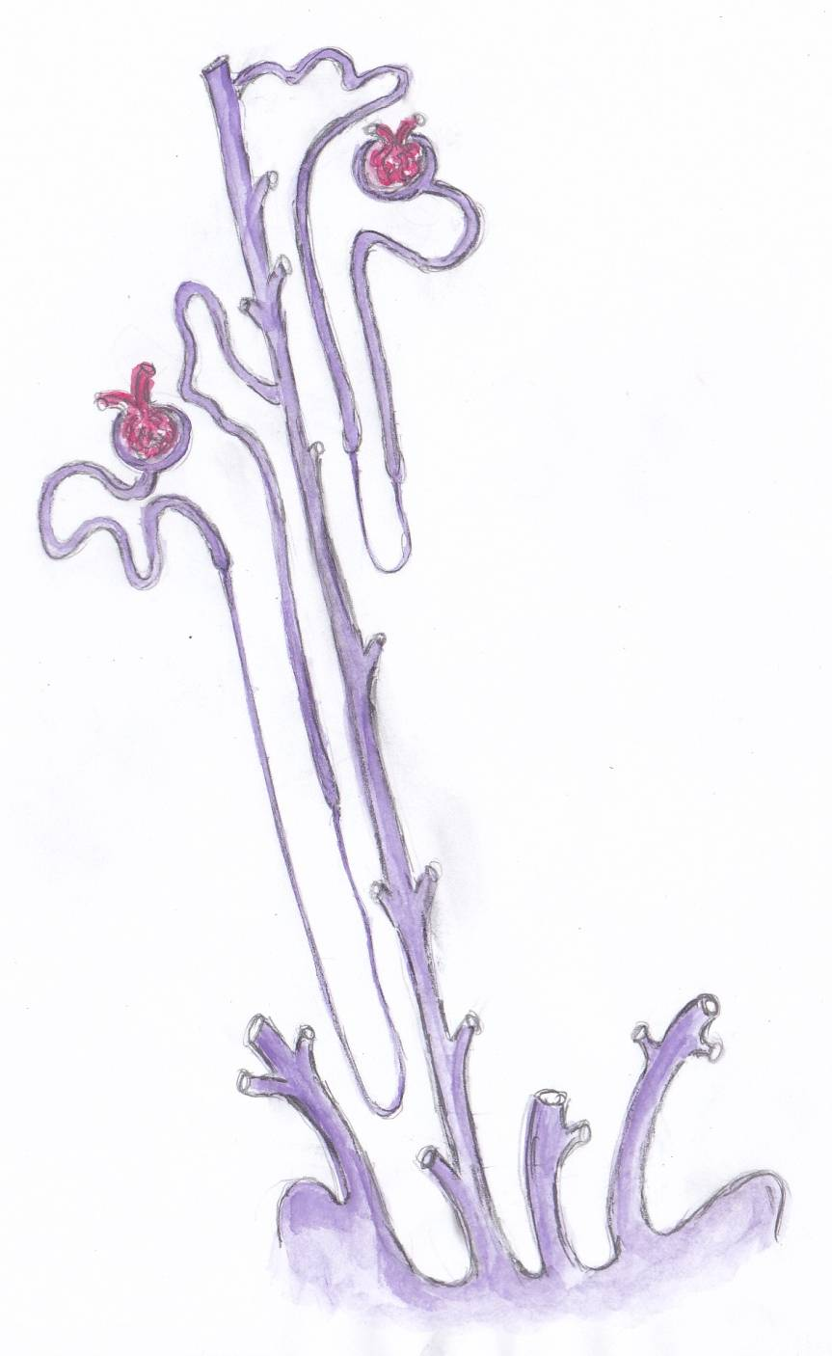
Mikroskopická stavba ledviny
Nefron
= základní stavební a funkční jednotka ledviny
Tvorba moči
Primární moč – ultrafiltrát krevní plazmy, vznikne 180-200 litrů za den
Sekundární moč – cca 1,5 litru za den, zpětné vstřebávání vody v kanálcích nefronů, ovlivněna hormonem hypofýzy – antidiuretický hormon
Glomerulus
Proximální tubulus
Henleova klička
Odvodný kanálek
Sběrací kanálek
Distální tubulus
1
2
6
3
5
4
Urogenitální systém

Slide 7
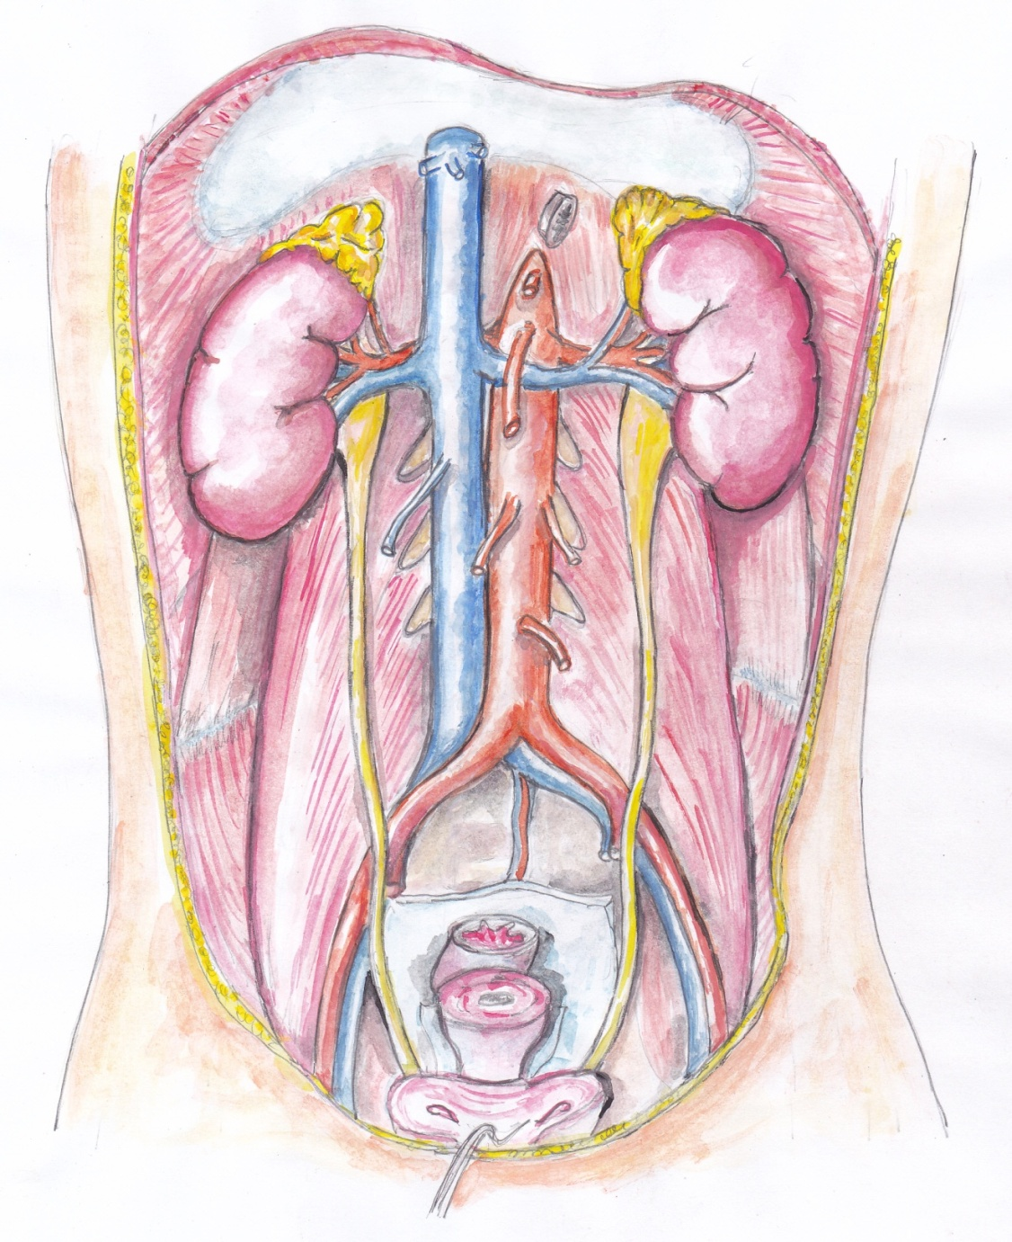
Topografie
Uloženy v retroperitoneu
Pravá ledvina leží níž než levá
Zadní plocha ledviny naléhá na 12. žebro
12. žebro
Urogenitální systém

Slide 8
Ledvinné kalichy a pánvičky
Ledvinné kalichy
(calices renales):
Malé kalichy (calices minores)
Velké kalichy (calices majores)
Ledvinná pánvička
(pelvis renalis) – přechází v ureter = pelviureterický přechod
Dendritický typ
Ampulární typ
Dendritický typ
Ampulární typ
1
2
3
4
Calices minores
Calices majores
Pelvis renalis
Ureter
Urogenitální systém

Slide 9
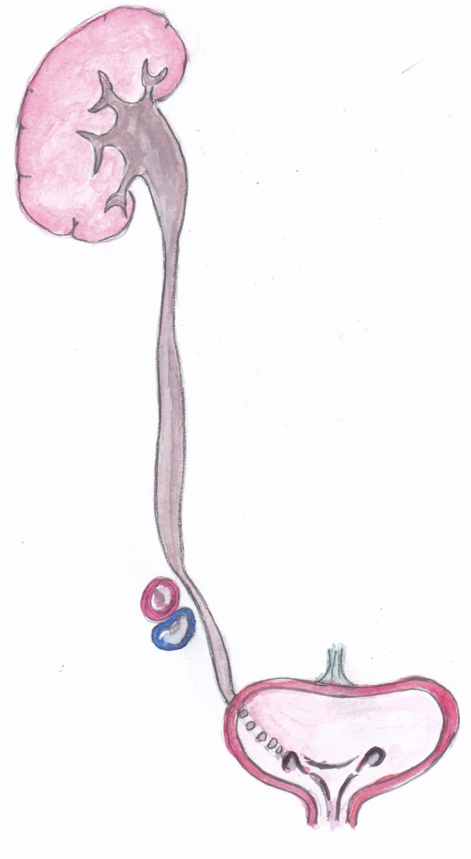
Močovod (ureter)
Délka 20 - 30 cm
Průběh -„S“
Šířka 5 mm
ČÁSTI:
pars abdominalis – umístěn v retroperitoneu, 10 -15 cm
pars pelvina - v malé pánvi, 10 -15 cm
pars intramuralis - ve stěně MM, 1-2 cm
1. zúžení močovodu na přechodu pánvičky ledvinné v močovodpřechodu)
2. zúžení močovodu při křížení s cévami kyčelnímipřechodu)
3. zúžení močovodu při vyústění do močového
měchýřepřechodu)
Urogenitální systém

Slide 10
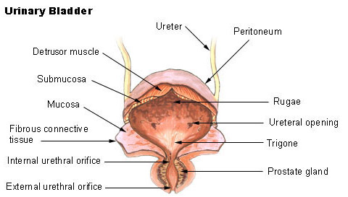
Močový měchýř (vesica urinaria)
Dutý svalový orgán sloužící jako shromaždiště moči před mikcí
Náplň MM vyvolávající mikci:
→ dospělý: 250 ml
→ novorozenec: 50 ml
Uložen v malé pánvi – subperitoneálně
Odlišná syntopie u muže a ženy
Stavba stěny:
1. Sliznice
2. Podslizniční vazivo
3. Hladká svalovina – 3 vrstvy
- rozlišujeme systém detrusorový + sfinkterový
- m. spincter vesicae – pouze muži
4. Peritoneum = pericystium
Adventicie
Urogenitální systém

Slide 11
Topografie malé pánve
Ženská pánev
Mužská pánev
MM – močový měchýř
P – prostata
U – děloha
S – symfýza
Ur – uretra
R – rectum
Ch - chámovod
U
Ch
MM
S
R
MM
P
S
R
Ur
Urogenitální systém

Slide 12
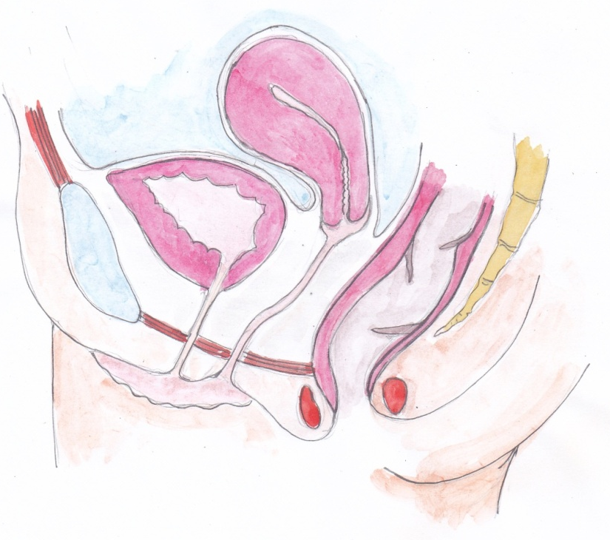
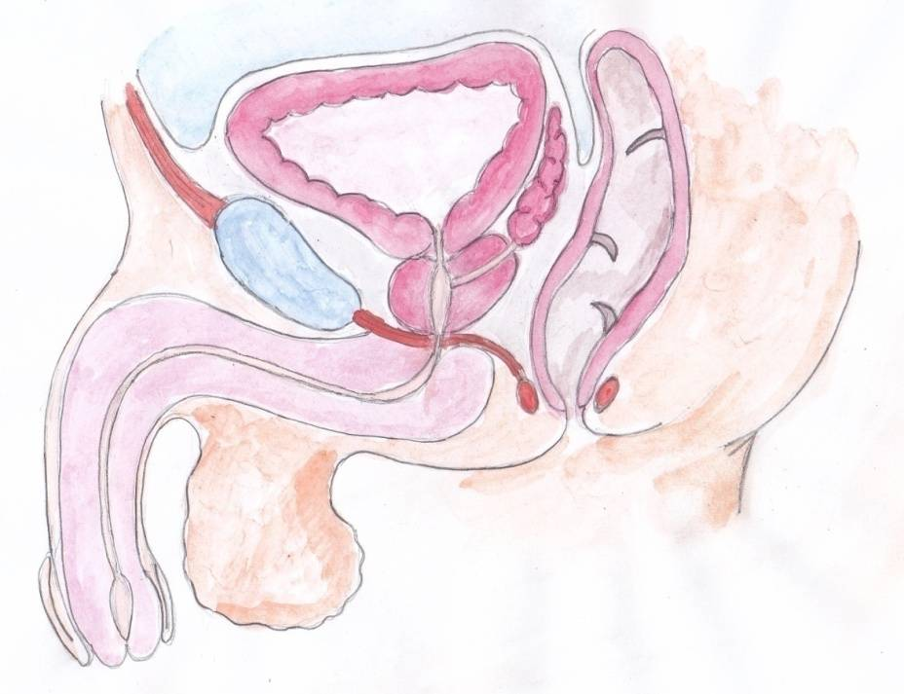
Močová trubice (urethra)
Konečná část močové trubice
U muže delší, u ženy kratší
U muže část uretry také vývodnou cestou pohlavní
1
2
1
4
3
2
3
Části uretry ženy:
Část intramurální
Část pánevní
Část hrázová
Části uretry muže:
Část intramurální
Část prostatická
Část membranozní
Část spongiozní
Fossa navicularis
5
Urogenitální systém

Slide 13
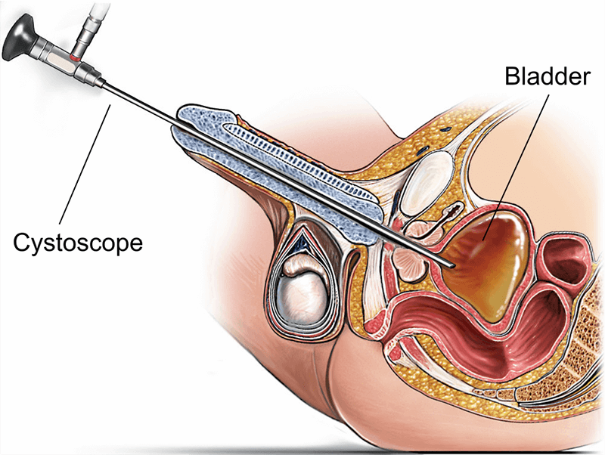
Vyšetření vylučovacího systému
Neinvazivní zobrazovací metody – CT, MRI, ultrazvuk
Vylučovací urografie
Ascendentní pyelogragie
Cystoskopie
Urogenitální systém

Slide 14
Pohlavní systém
Vývoj pohlavního systému:
Vzniká z indiferentních gonád
Wolffův vývod
vyvíjí se dál u mužských zárodků,
u ženských zaniká
Mullerův vývod
vyvíjí se dál u ženských zárodků,
u mužských zaniká
Urogenitální systém

Slide 15
Ženské pohlavní orgány
Vnitřní pohlavní orgány
→ Gonády = pohlavní žlázy
Vaječníky = ovaria
→ Pohlavní cesty
Vejcovody (tubae uterinae)
Děloha (uterus)
Pochva (vagina)
Zevní pohlavní orgány
→ uloženy v krajině stydké a hrázové, zevně patrné
Mons pubis (stydký pahorek)
Clitoris (poštěváček)
Labia majora (velké stydké pysky)
Labia minora (malé stydké pysky)
Glandula vestibularis major (Bartholiniho žláza)
Urogenitální systém

Slide 16
Vnitřní pohlavní orgány ženy
Vejcovod
Děloha
Děloha
Vaječník
Pochva
Urogenitální systém

Slide 17
Vaječník (ovarium)
Tvar švestky
Uloženo v malé pánvi po stranách dělohy
→ nullipara: fossa ovarica
→ multipara: Claudiova jamka
Mesovariem fixována k lig. latum uteri
Stavba:
Zárodečný epitel
Kůra – folikuly s vajíčky – u novorozence 2 000 000, dozraje cca 400
Dřeň – cévy + nervy
Ovariální cyklus:
28 dní
První ½ cyklu: zrající Graafův folikl – produkuje estrogeny
10. - 14. den cyklu: ovulace – uvolnění vajíčka
Druhá ½ cyklu: corpus luteum – produkuje progesteron
Corpus albicans = jizva po zaniklém žlutém tělísku, pokud nedojde k oplození
Urogenitální systém

Slide 18
Zralý Graafův folikul – produkující estrogen
Primordiální folikuly
Zrající folikul
Bílé tělísko – vtažená jizva na povrchu folikulu
Ovulující folikul
Žluté tělísko – produkuje progesteron
Urogenitální systém

Slide 19
Vejcovod (tuba uterina, salpinx)
Zavzat do horní části lig. latum uteri = mesosalpinx
Ovarium + tuba uterina = adnexa děložní
vpravo topický vztah k apendixu → možnost přechodu zánětu z apendixu na adnexa → riziko srůstů a neprůchodnosti vejcovodu
Vejcovod
Děloha
Mesosalpinx
Mesometrium
Lig. latum uteri = široká řasa děložní
Lig. latum uteri = široká řasa děložní
Arteria uterina
Čípek děložní
Urogenitální systém

Slide 20
Děloha (uterus)
Hruškovitý tvar
Uložena v malé pánvi, subperitoneálně
Postavení v anteverzi a anteflexi
Cévní zásobení:
arteria uterina
Děložní fundus
Dutina děložní
Dutina děložní
Roh děložní
Tělo děložní
Vnitřní branka děložní
Krček děložní
Čípek děložní
Zevní branka děložní
Urogenitální systém

Slide 21
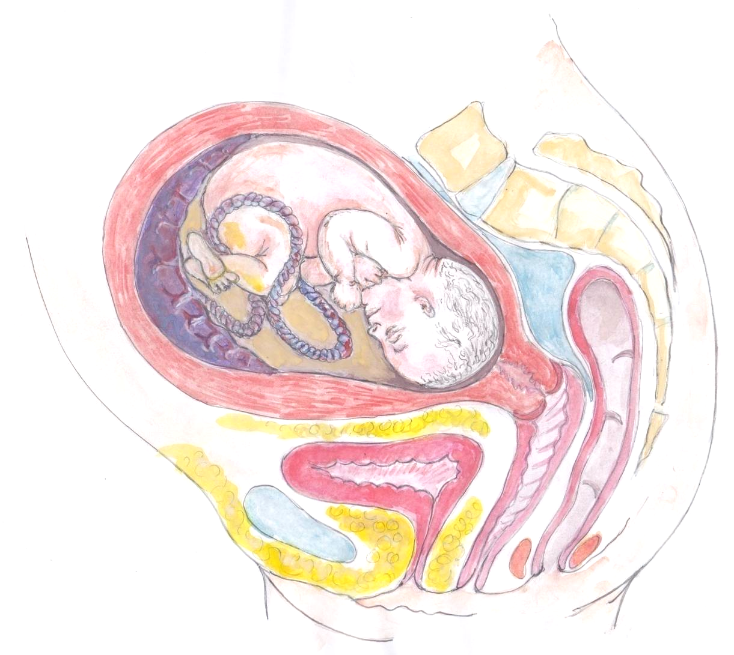
Sagitální řez dělohou v pokročilém těhotenství
Od 3. měsíce gravidity vystupuje děloha z malé pánve a její fundus je možno palpovat přes břišní stěnu
Koncem 4. měsíce sahá fundus do úrovně pupku
Koncem 9. měsíce dosahuje až k proc. xiphoideus – nejvýš za celé těhotenství
Urogenitální systém

Slide 22
Stavba stěny
Endometrium = sliznice děložní, ve fertilním věku prodělává funkční změny → menstruační cyklust
Myometrium = hladká svalovina děložní, nejsilnější vrstva
Perimetrium = peritoneum kryjící dělohu mimo čípku, na okolní orgány přechází v záhybech – excavatio vesicouterina a excavatio rectouterina = Douglasův prostor
Menstruační cyklus
Urogenitální systém

Slide 23
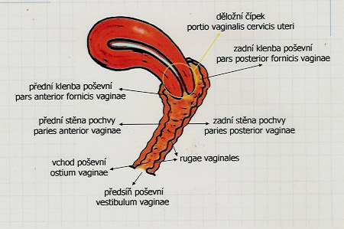
Pochva (vagina)
Součástí měkký cest porodních
Při anteverzi a anteflexi dělohy je nejhlubší zadní klenba poševní
Vyšetření per vaginam - možná palpace okolních orgánů: ovarium, uters, přes zadní klenbu poševní palpace a punkce Douglasova prostoru
Urogenitální systém

Slide 24
Zevní pohlavní orgány ženy
7
Zevní ústí uretry
Malý stydký pysk
Vchod poševní
Hráz – perineum
Velký stydký pysk
Žalud poštěváčku
Stydký (Venušin) pahorek
1
6
2
5
3
4
Urogenitální systém

Slide 25
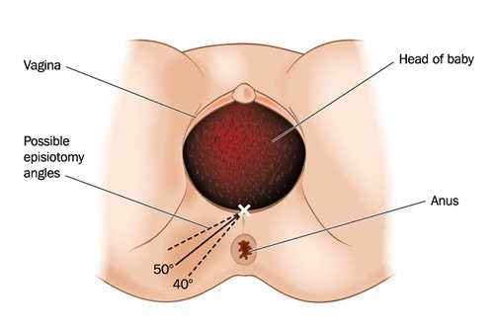
Epiziotomie
= nástřih hráze při porodu
Urogenitální systém

Slide 26
Mužské pohlavní orgány
Vnitřní pohlavní orgány
→ Párové
Testes = varlata
Epididymis = nadvarlata
Ductus deferens = chámovod
Vesicula seminalis = semenný váček
→ Nepárové
Prostata
Uretra
Zevní pohlavní orgány
→ uloženy v krajině stydké a hrázové, zevně patrné
Scrotum (šourek)
Penis (pyj)
Urogenitální systém

Slide 27
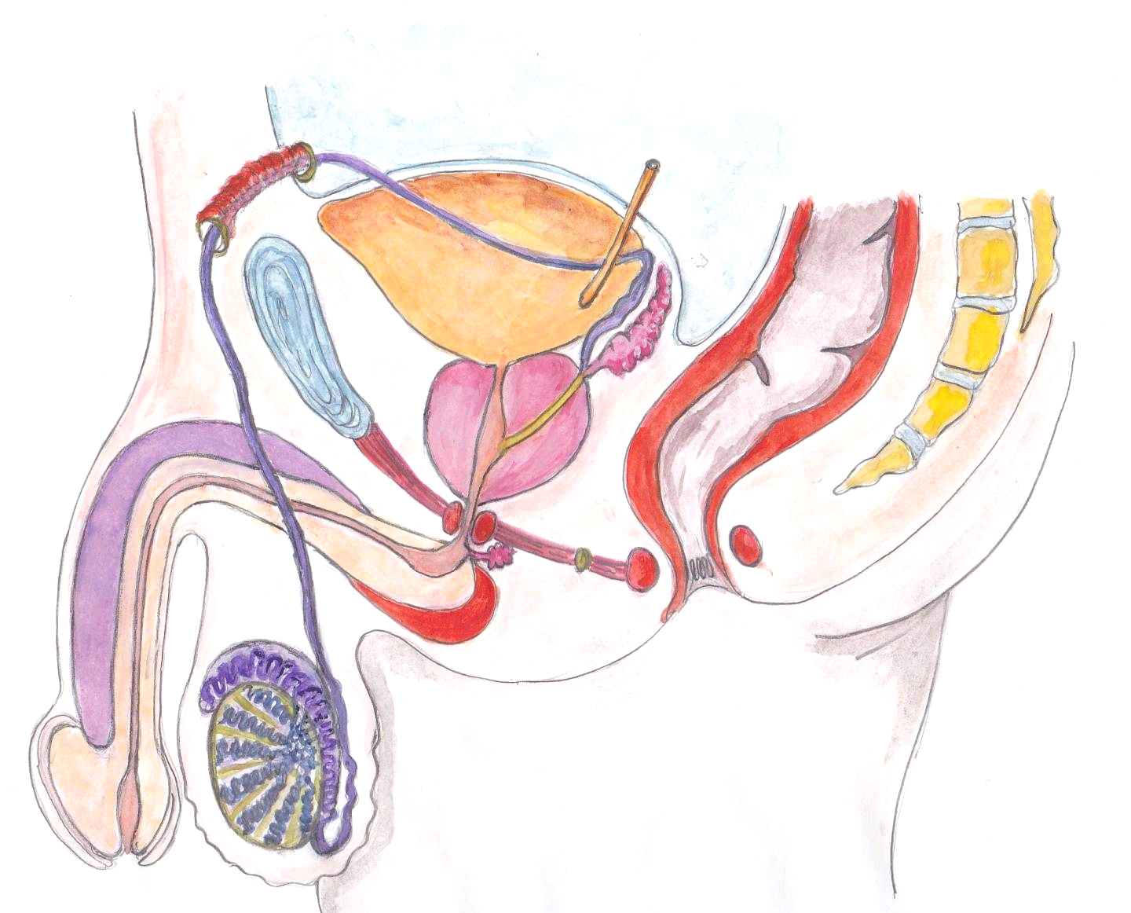
Sagitální řez malou pánví muže
4
5
Penis
Chámovod
Symfýza
Tříselný kanál
Močovod
Excavatio rectovesicalis = Douglasův prostor
Močový měchýř
Rektum
Prostata
Zevní sfinkter anu
Svaly hráze
Nadvarle
Varle
7
6
2
3
8
9
1
10
11
13
12
Urogenitální systém

Slide 28
Varle (testis), nadvarle (epididymis)
Varle
Vejčitý párový orgán, uložený ve skrotu, má elastickou konzistenci
Tunica albuginea tvoří vazivová septa oddělující lalůčky varlete s tubuli seminiferi contorti, kde dochází ke spermatogenezi = vývoj spermií z pohlavních buněk
Sertoliho buňky – jejich funkcí je podpora, regulace výživy a ochrana vyživujících se spermií
Leydigovy buňky – buňky tvořící testosteron
Nadvarle
Naléhá na zadní plochu varlete
Tvořen caput – corpus – cauda
Přechází v chámovod
Slouží k dozrávání a jako zásobárna spermií
Urogenitální systém

Slide 29
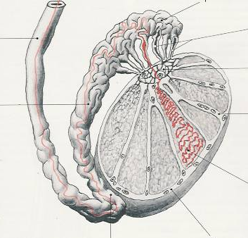
1
2
7
Epididymis – caput,
Ductuli efferentes testis,
Rete testis
Septulum testis,
Lobulus testis s tubuli seminiferi contorti,
Tunica albuginea
Epididymis – corpus
Epididymis – cauda
Ductus deferens
9
3
5
4
8
6
Urogenitální systém

Slide 30
Obaly varlete
Varle je získává při sestupu přes přední stěnu břišní tříselným kanálem
Jedná se o deriváty jednotlivých vrstev břišní stěny
Peritoneum – 2 listy: periorchium a epiorchium
Fascia spermatica interna – derivát transverzální fascie
Musculus cremaster – derivát postranních svalů břišních
Fascia spermatica externa – derivát povrchové břišní fascie
Tunica dartos – derivát Scarpovy fascie
Kůže skrota
Urogenitální systém

Slide 31
Urogenitální systém

Slide 32
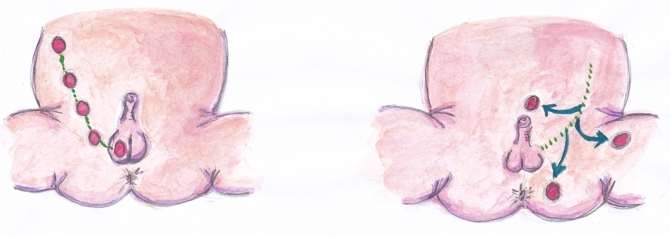
Sestup varlat
Varlata se zakládají v retroperitoneu břišní dutiny a odtud sestupují do skrota
Sestup je dokončen před narozením = jedná se o znak donošenosti plodu
Při sestupu se vychlipuje část peritoneální dutiny = processus vaginalis testis, který se později uzavírá
Poruchy sestupu varlat:
Retence varlat – zadržení varlat v cestě normálního sestupu, až 10% novorozenců, varlata produkují testosteron, sekundární pohlavní znaky se vyvíjejí
Ektopie varlat – varle sestoupí mimo DB na atypické místo (např. pod kůži hráze nebo na stehno)
Urogenitální systém

Slide 33
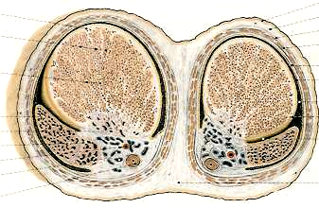
Šourek (scrotum)
= kožní vak zavěšený pod symfýzou, rozdělen septem na 2 části
Obsah:
2x varle + nadvarle, provazec semenný
Funkce:
Termoregulace ovlivňující spermatogenezi (spermie ke svému vývoji vyžadují nižší teplotu)
Septum scroti
Varle
Nadvarle
Urogenitální systém

Slide 34
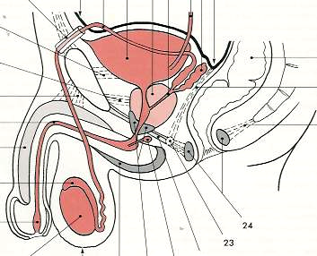
Chámovod (ductus deferens)
Vyvíjí se z Wolffova vývodu
Trubicovitý párový útvar o délce 40cm, brkovitá konzistence
Začíná ve skrotu jako pokračování kanálku nadvarlete, prochází přes tříselný kanál jako součást semenného provazce (funiculus spermaticus), společně s vývodem semenných váčků tvoří ductus ejaculatorius a ústí do prostatické části uretry
Urogenitální systém

Slide 35
Prostata
Nepárový parenchymatozí orgán
Uložena pod močovým měchýřem v malé pánvi
Dělíme ji na lobus dexter / lobus sinister / lobus medius (Mercier)
Tvoří prostatický sekret, který tvoří až 30 % ejakulátu – umožňuje pohyblivost spermií
Lze ji vyšetřit per rectum
Urogenitální systém

Slide 36
Penis
Orgán mužské pohlavní a vylučovaní soustavy
Vývojově se jedná o analogický orgán k ženskému klitorisu
Části penisu:
Radix = kořen
Corpus = tělo
Glans penis = žalud
Kůže – součástí praeputium (předkožka)
Stavba penisu:
Kavernozní tělesa
2 topořivá tělesa na hřbetní straně
Spongiozní těleso
1 topořivé těleso na spodní straně
Septum penis
Uretra
Urogenitální systém

Slide 37
Zdroje
GRIM, Miloš a Rastislav DRUGA, et al. Základy anatomie 3 : Trávicí, dýchací, močopohlavní a endokrinní systém. 1. vydání. Praha : Galén, 2005.
ČIHÁK, Radomír. Anatomie II. 2. vydání. Praha : Grada, 2001
NAŇKA, Ondřej a Miloslava ELIŠKOVÁ. Přehled anatomie. 2. vydání. 2009
Urogenitální systém

